Slide 1
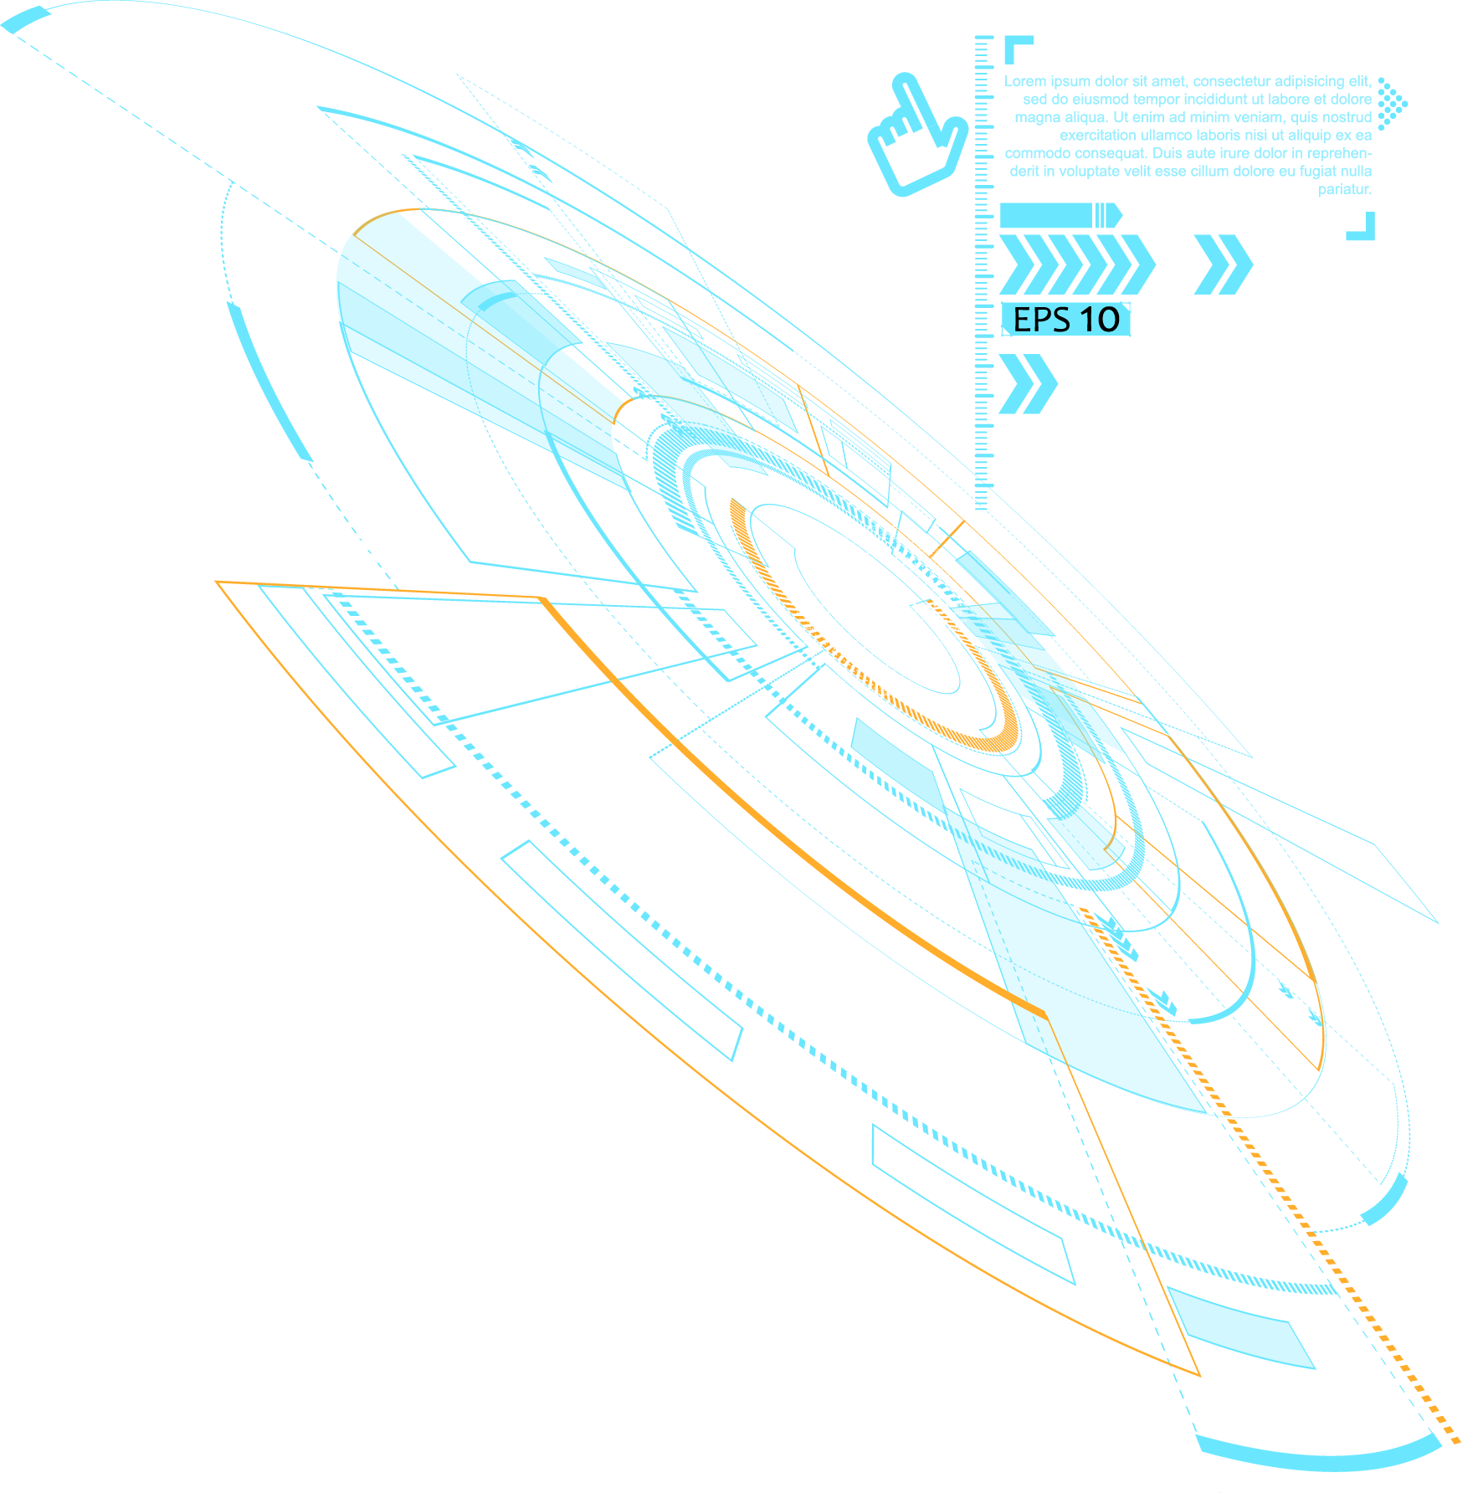

2022
WebGL平移、旋转、缩放
讲解人：冰

Slide 2
前 言
“辩证唯物主义认为，运动是物质的不可分离的根本属性，物质的任何一种形态都处于运动中，运动是物质存在最根本的形式。”

Slide 3
目录 / Contents
01
平移
02
旋转
03
04
旋转实例
缩放

Slide 4
01
WebGL平移

Slide 5
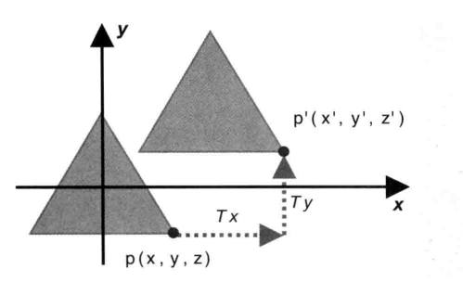
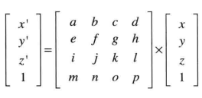
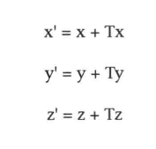
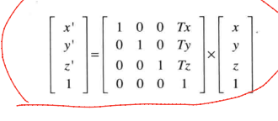
逐顶点操作
数学逻辑推演
推演

Slide 6
02
WebGL旋转

Slide 7

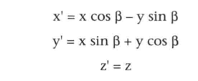
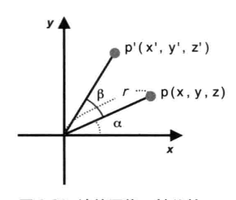
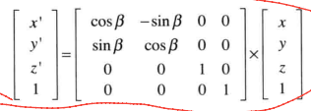
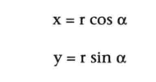
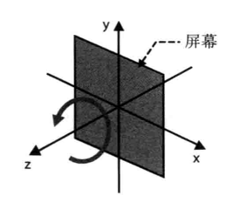
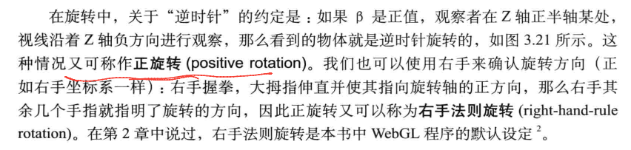
三角函数
1.旋转轴。
2.旋转方向。
3.旋转角度。
三角函数
备注：
sin(a+b) = sina cosb + cosa sinb
cos(a+b)= cosa cosb - sina sinb

Slide 8
03
WebGL缩放

Slide 9
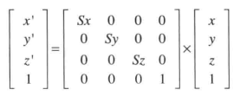

逐顶点操作
1、x’ = x * 5
2、y’ = y * 5
3、z’ = z * 5
数学逻辑推演

Slide 10
04
旋转实例

Slide 11
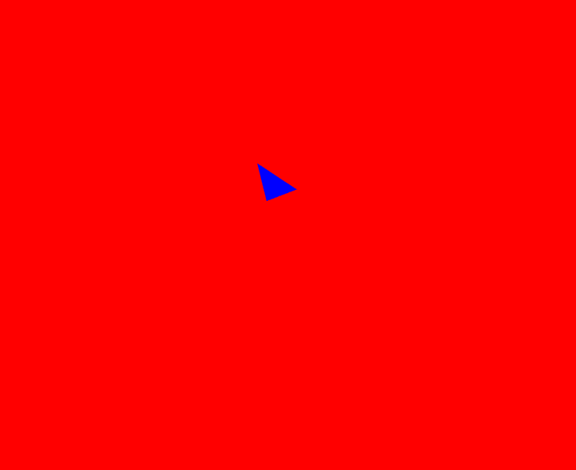
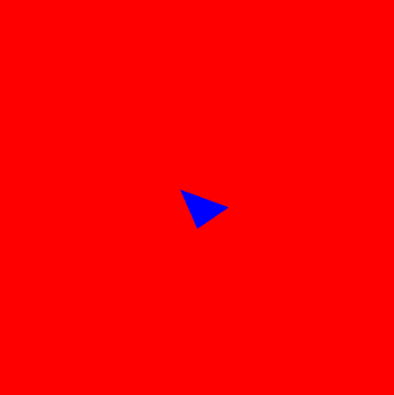
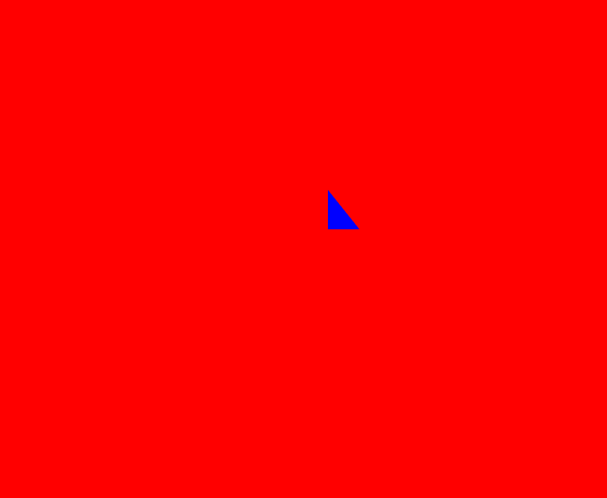
单击此处输入标题
I love you more than I've ever loved any woman. And I've waited longer for you than I've waited for any woman.
单击此处输入标题
I love you more than I've ever loved any woman. And I've waited longer for you than I've waited for any woman.
单击此处输入标题
I love you more than I've ever loved any woman. And I've waited longer for you than I've waited for any woman.

Slide 12

THANK YOU
微信功能号
同名Bilibili\csdn

